Slide 1
Développement d’un algorithme de typage du diabète à partir de données de la cohorte Constances et son application dans le SNDS
Sonsoles Fuentes
Meetup SNDS
Paris, 20 février 2020

Slide 2
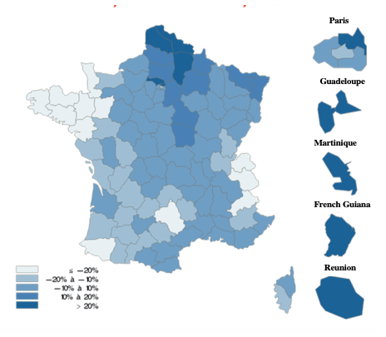
INTRODUCTION
Plus de 3,3 millions de personnes sont traitées pour un diabète en France
5% de la population
Inégalités socio-économiques et régionales
Surveillance du diabète
Développer et évaluer des politiques de prévention
Une grande partie repose sur le SNDS
Algorithme de repérage de cas de diabète
Basé sur le remboursement de médicaments antidiabétiques
Très performant
Il ne peut pas différentier entre diabète de type1 et diabète de type 2

Slide 3
INTRODUCTION
Plus de 3,3 millions de personnes sont traitées pour un diabète en France
5% de la population
Inégalités socio-économiques et régionales
Surveillance du diabète
Développer et évaluer des politiques de prévention
Une grande partie repose sur le SNDS
Algorithme de repérage de cas de diabète
Basé sur le remboursement de médicaments antidiabétiques
Très performant
Il ne peut pas différentier entre diabète de type1 et diabète de type 2
OBJECTIF
Développer un algorithme de typage du diabète en utilisant Supervised Machine Learning

Slide 4
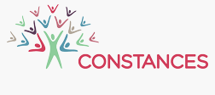
Material ET METHODE
Matériel: Cohorte Constances
Adultes âgés de 18 à 70; France métropolitaine; Régime Général
Données appariés : Auto-questionnaire+ Examen santé + SNDS
Notes:
Définition du target Arbre de décision ENTRED: (Age au diagnostique et délai de mis en insuline)

Slide 5
Material ET METHODE
Matériel: Cohorte Constances
Adultes âgés de 18 à 70; France métropolitaine; Régime Général
Données appariés : Auto-questionnaire+ Examen santé + SNDS
Supervised Machine Learning
Final dataset: Participants 2012-2014→Cas diabète traité pharma. (n=951)
Target: Arbre de décision ENTRED: Target 1 -DT1- n= 49; Target 0 –DT2- n= 902
Codification 3481 SNDS variables:
Nombre de remboursement 12 mois précédentes (DCIR)
Hospitalisations 24 mois précédentes (PMSI)
Autres: sexe, âge, caractéristiques commune de résidence
Sélection des variables : ReliefExp score
Entrainement et validation de 12 algorithmes:
4 modèles (LDA, FDA, LR et C5) * 3 jeux de variables (seuils ReliefExp 0.3, 0.1 et 0.5)
Sélection de l’algorithme final: 3 critères
Performance
Parcimonie computationnelle
Transférabilité dans autre bases des données
Notes:
Définition du target Arbre de décision ENTRED: (Age au diagnostique et délai de mis en insuline)

Slide 6

Material ET METHODE
Matériel: Cohorte Constances
Adultes âgés de 18 à 70; France métropolitaine; Régime Général
Données appariés : Auto-questionnaire+ Examen santé + SNDS
Supervised Machine Learning
Final dataset: Participants 2012-2014→Cas diabète traité pharma. (n=951)
Target: Arbre de décision ENTRED: Target 1 -DT1- n= 49; Target 0 –DT2- n= 902
Codification 3481 SNDS variables:
Nombre de remboursement 12 mois précédentes (DCIR)
Hospitalisations 24 mois précédentes (PMSI)
Autres: sexe, âge, caractéristiques commune de résidence
Sélection des variables : ReliefExp score
Entrainement et validation de 12 algorithmes:
4 modèles (LDA, FDA, LR et C5) * 3 jeux de variables (seuils ReliefExp 0.3, 0.1 et 0.5)
Sélection de l’algorithme final: 3 critères
Performance
Parcimonie computationnelle
Transférabilité dans autre bases des données
Application de l’algorithme final dans le SNDS
Notes:
Définition du target Arbre de décision ENTRED: (Age au diagnostique et délai de mis en insuline)

Slide 7
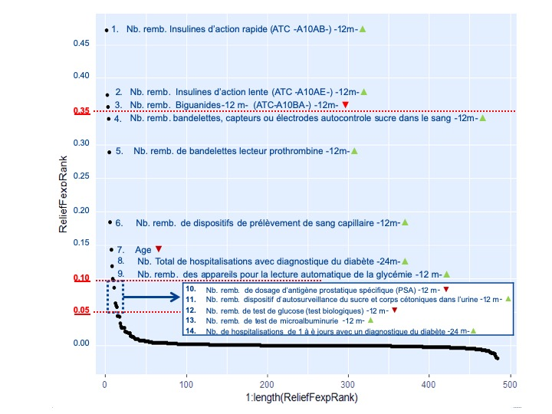
resultats
Classement des variables selon son ReliefExpScore
▲ Moyenne dans le group de diabète de type 1 (DT1) > Moyenne dans le group de diabète de type 2 (DT2)
▼ Moyenne dans le group de diabète de type 2 (DT2) > Moyenne dans le group de diabète de type 1 (DT1)
Nb. Remb : Nombre de remboursement
-12 m- : dans les 12 mois précédentes;
-24 m- : dans les 24 mois précédentes
Notes:
Définition du target Arbre de décision ENTRED: (Age au diagnostique et délai de mis en insuline)

Slide 8
resultats
Algorithme de typage final
Linear discriminant analysis
Jeu de 3 variables (seuil de ReliefExp score 0,35)
→Nombre de remboursements dans les 12 mois précédentes de:
Insuline d’action rapide
Insuline d’action lente
Biguanides
Performance de l’algorithme
Sensibilité 100%
Spécificité 97,2%
F1score 0,8
Treatm. DT1
Treatm. DT2
Notes:
Définition du target Arbre de décision ENTRED: (Age au diagnostique et délai de mis en insuline)

Slide 9
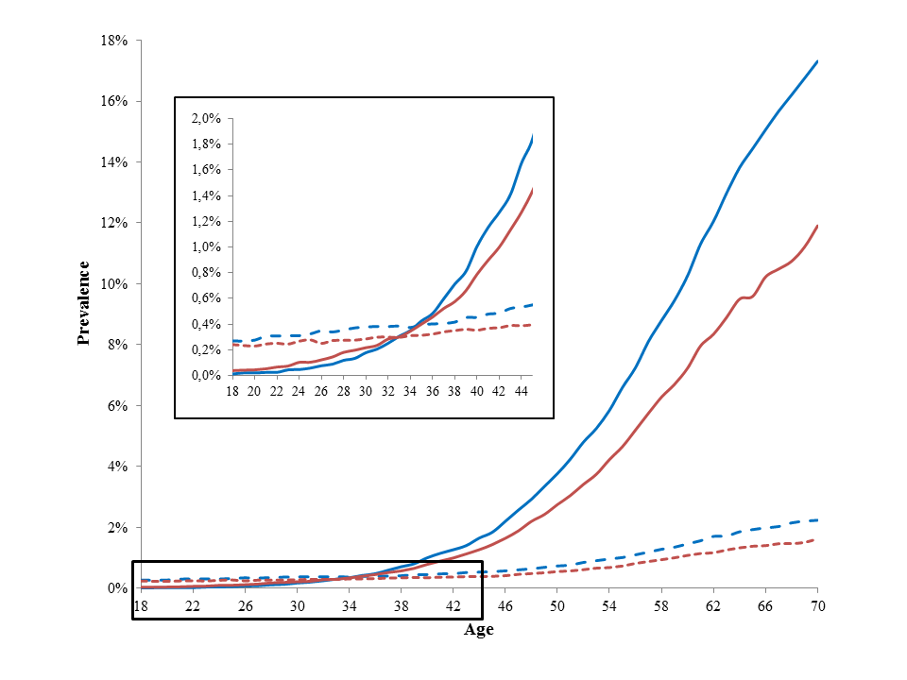
Resultats
Application de l’algorithme final dans le SNDS
Prévalence du diabète de type 1 et du diabète de type 2 par âge et sexe en France en 2016 chez les adultes de 18 à 70 ans
DT 1 Hommes
DT 1 Femmes
DT 2 Hommes
DT 2 Femmes
Prévalence* Diabète du type 1: 0,32%
Hommes 0,36%
Femmes 0,29%
Prévalence* Diabète du type 2: 4,36%
Hommes 5,03%
Femmes 3,72%
*Prévalence ajusté en utilisant la performance de l’algorithme (Sensibilité 100%; Specificité 97,2%)
Notes:
sub-objective

Slide 10
Conclusions
Points forts de l’algorithme
Très haute performance pour la classification des cas diabète en DT1 et DT2
Cohérent avec les recommandations pour le traitement du DT1 et DT2
de la HAS
des organismes européens (EDEG) et américaines (ADA)
→ Transférabilité dans d’autre pays avec des BDMA
Limites de l’algorithme → Final data set -non inclus-:
Personnes âgées
Cas de diabète sévères
Participants recrutés après 2017
(100% Remboursement du Free Style)
Validation avec d’autre base de données:
(i.e. ENTRED 2019)
↓
Actualisation de l’algorithme
Notes:
100% Reboursement du Free Style pour les cas traités par insuline depuis 2017

Slide 11

Conclusions
Points forts de l’algorithme
Très haute performance pour la classification des cas diabète en DT1 et DT2
Cohérent avec les recommandations pour le traitement du DT1 et DT2
de la HAS
des organismes européens (EDEG) et américaines (ADA)
→ Transférabilité dans d’autre pays avec des BDMA
Limites de l’algorithme → Final data set non inclus:
Personnes âgées
Cas de diabète sévères
Participants recrutés après 2017
(100% Remboursement du Free Style)
Validation avec d’autre base de données:
(i.e. ENTRED 2019)
↓
Actualisation de l’algorithme
La combinaison des données Constances et du Supervised Machine Learning repesent une excellent opportunité pour développer des outils d’exploitation SNDS
Notes:
100% Reboursement du Free Style pour les cas traités par insuline depuis 2017

Slide 12


remerciements
Sandrine Fosse-Edorh
Clara Piffaretti
Laurence Mandereau-Bruno
…
Marie Zins
Marcel Goldberg
Sofiane Kab
….
Rok Hrzic
Romana Haneef
Emmanuel Cosson
sfuegut@gmail.com

Slide 13
1. Sélection du dataset final
Dataset Final
2. Définition du target:
3. Codification des variables pour un période du temps
4. Séparation dataset final en trainning dataset et testing data set
5. Sélection des variables pour constituer les algorithmes [trainning dataset]
Retirer les variables avec une variance égal à 0 →2997 variables
ReliefExp score: estimation et classement
Définir un seuil pour la présélection des éléments
6. Entraînement des algorithmes [trainning dataset ]
Logistic Regression
Flexible Discriminant Analysis
C5-Decision tree
Linear discriminant analysis
7. Validation des algorithmes
K-fold cross validation [training data set]
Validation [testing dataset]
8. Sélection de l’algorithme: 3 critères
Performance
Parcimonie computationnelle
Transférabilité dans autre bases des données
Population d’étude
* Application de l’algorithme final dans le SNDS
Indicateur en santé publique

Slide 14
1. Sélection du dataset final
Dataset Final
2. Définition du target:
3. Codification des variables pour un période du temps
4. Séparation dataset final en trainning dataset et testing data set
 | Nb de var.
Nombre de remboursement 12 mois précédentes (DCIR)
Consultations | 49
Médicaments ATC05 | 461
Test biologiques | 747
Actes médicaux en ville | 2135
Dispositifs d’auto surveillance et auto traitement | 10
Nombre d’ hospitalisations/ Nombre de jours 24 mois précédentes (PMSI)
Hospitalisations totales | 5
Hospitalisations avec séances (radiotherapie, dialysis….) | 5
Hospitalisations sans séances | 5
Hospitalisation avec un diagnostique de diabète, heart failure, AVC, heart attack, plaie du pie, amputations, ischemic heart disease ,transient ischemic attack, end stage renal failure , come diabetique cétoacidose diabétique, cancer | 60
Autres
Sexe | 1
Age | 1
“Comune” characteristics: Fdep09 and Rural/Urban | 2
Nombre total de variables | 3481
5. Sélection des variables pour constituer les algorithmes [trainning dataset]
Retirer les variables avec une variance égal à 0 →2997 variables
ReliefExp score: estimation et classement
Définir un seuil pour la présélection des éléments
6. Entraînement des algorithmes [trainning dataset ]
Logistic Regression
Flexible Discriminant Analysis
C5-Decision tree
Linear discriminant analysis
7. Validation des algorithmes
K-fold cross validation [training data set]
Validation [testing dataset]
8. Sélection de l’algorithme: 3 critères
Performance
Parcimonie computationnelle
Transférabilité dans autre bases des données
Population d’étude
* Application de l’algorithme final dans le SNDS
Indicateur en santé publique

Slide 15
5. Sélection des variables pour constituer les algorithmes
Rank | Moyenne DT1 vs DT2 | Variables
1 | ▲ | Nb. remb. Insulines d’action rapide -12 m-
2 | ▲ | Nb. remb. Insulines d’action lente -12 m-
3 | ▼ | Nb. remb. Biguanides-12 m-
4 | ▲ | Nb. remb. Nombre de bandelettes, capteurs ou électrodes autocontrole sucre dans le sang -12 m-
5 | ▲ | Nb. remb. Nombre de bandelettes lecteur prothrombine -12 m-
6 | ▲ | Nb. remb. de dispositifs de prélèvement de sang capillaire -12 m-
7 | ▼ | Age
8 | ▲ | Nb. Total de hospitalisations avec diagnostique du diabète -24m-
9 | ▲ | Nb. remb. des appareils pour la lecture automatique de la glycémie -12 m-
10 | ▼ | Nb. remb. de dosage d’antigène prostatique spécifique (PSA) -12 m-
11 | ▲ | Nb. remb. dispositif d’autosurveillance du sucre et corps cétoniques dans l’urine -12 m-
12 | ▼ | Nb. remb. de test de glucose (test biologiques) -12 m-
13 | ▲ | Nb. remb. de test de microalbuminurie -12 m-
14 | ▲ | Nb. de hospitalisations de 1 à è jours avec un diagnostique du diabète -24 m-
Seuil 0.35
(3 variables)
Seuil 0.1
(9 variables)
Seuil 0.05
(14 variables)
▲ Moyenne dans le group de diabète de type 1 (DT1) > Moyenne dans le group de diabète de type 2 (DT2)
▼ Moyenne dans le group de diabète de type 2 (DT2) > Moyenne dans le group de diabète de type 1 (DT1)
Nb. Remb : Nombre de remboursement ; -12 m- : dans les 12 mois précédentes; -24 m- : dans les 24 mois précédentes

